Slide 1
Razem dla dzieci: Współpraca rodziców ze szkołą.

Slide 2
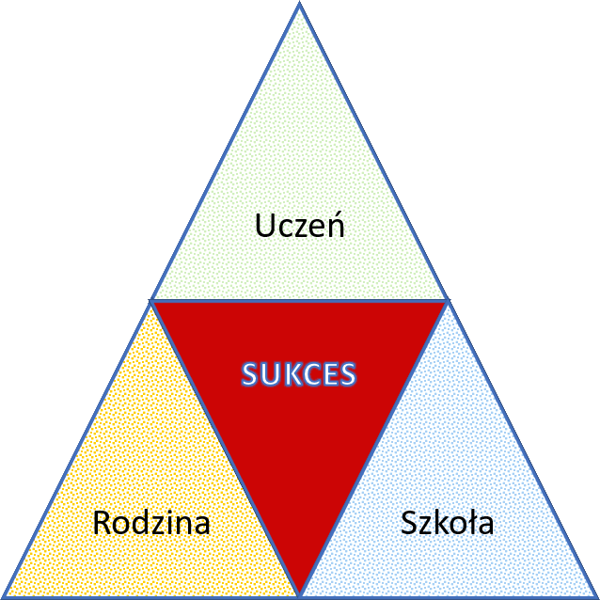
Sukces edukacyjny dziecka to efekt wspólnego zaangażowania rodziców i szkoły.
"Wspólnymi siłami możemy więcej!"

Slide 3
DLACZEGO WSPÓŁPRACA JEST WAŻNA?
1.Lepsze wyniki edukacyjne:
Dzieci wspierane w domu osiągają lepsze wyniki w nauce.
2. Rozwój emocjonalny:
Współpraca buduje stabilne środowisko dla dziecka.
3. Zaufanie i wzajemne wsparcie:
Dobre relacje rodziców z nauczycielami wzmacniają wspólne działania.
4. Kształtowanie wartości:
- Rodzina i szkoła jako dwie najważniejsze przestrzenie wychowawcze.

Slide 4
FORMY WSPÓŁPRACY
1. Spotkania indywidualne z nauczycielami:
- Regularne rozmowy o postępach dziecka.
2. Zebrania klasowe:
- Omawianie ważnych tematów, planowanie wydarzeń.
3. Elektroniczne narzędzia komunikacji:
- E-dziennik, grupy na platformach społecznościowych.
4. Zaangażowanie w życie szkoły:
- Udział w zebraniach i wydarzeniach szkolnych.
- Współorganizacja imprez i projektów.
5. Wspieranie dziecka w domu:
- Pomoc w nauce i rozwijaniu pasji.
- Rozmowy na temat szkoły i relacji z rówieśnikami.

Slide 5
KORZYŚCI WSPÓŁPRACY DLA DZIECKA
1. Poczucie bezpieczeństwa:
- Widząc wsparcie rodziców i nauczycieli, dziecko czuje się pewniej.
2. Motywacja:
- Docenienie przez obie strony zwiększa zaangażowanie.
3. Holistyczny rozwój:
- Spójne podejście wychowawcze wspiera rozwój społeczny, emocjonalny i intelektualny.
4. Poczucie przynależności:
- Aktywne działania rodziców budują więź ze szkołą.

Slide 6
Razem możemy osiągnąć więcej dla dobra dzieci.
Współpraca to inwestycja w przyszłość.
Każdy wkład się liczy – małe kroki mają wielkie znaczenie.

Slide 7
JAK RODZICE MOGĄ WSPIERAĆ SZKOŁĘ?
1. Aktywne uczestnictwo w życiu szkoły Rodzice mogą angażować się w działania szkoły, uczestnicząc w zebraniach, wydarzeniach i uroczystościach. Obecność na wywiadówkach i apelach pokazuje dzieciom, że ich edukacja jest dla rodziców ważna.
2. Wolontariat Szkoły Szkoły często organizują wydarzenia, wycieczki czy projekty, które wymagają wsparcia dodatkowych osób. Rodzice mogą zgłaszać się jako wolontariusze, np. pomagać w organizacji festynów, warsztatów czy opiekować się uczniami podczas wycieczek.
3. Wspieranie nauki dziecka Angażowanie się w naukę dziecka jest bezpośrednim wsparciem zarówno dla niego, jak i dla szkoły. Rodzice mogą pomagać w odrabianiu lekcji, rozwijać zainteresowania dziecka, a także motywować do nauki i systematyczności.

Slide 8
4. Kontakt z nauczycielami
Otwartość na rozmowy z nauczycielami pozwala lepiej zrozumieć potrzeby dziecka i szkoły. Regularny kontakt pomaga rozwiązywać problemy i wspólnie ustalać strategie wsparcia
5. Współpraca z radą rodziców
Rada rodziców to świetna platforma do współpracy. Rodzice mogą w niej aktywnie działać, dzielić się pomysłami na poprawę funkcjonowania szkoły oraz pomagać w podejmowaniu decyzji dotyczących organizacji życia szkolnego.
6. Wspieranie finansowe lub rzeczowe
Jeśli szkoła ma konkretne potrzeby, rodzice mogą wspierać ją finansowo lub przekazując potrzebne materiały. Może to być zakup książek do biblioteki, sprzętu sportowego czy pomocy dydaktycznych.

Slide 9
7. Budowanie pozytywnego wizerunku szkoły
Rodzice, którzy angażują się w życie szkoły i wyrażają swoje wsparcie wobec jej działań, przyczyniają się do budowania jej dobrego wizerunku w społeczności lokalnej.
8. Edukacja na temat wartości i norm
Szkoła i dom powinny wspólnie promować podobne wartości, takie jak szacunek, odpowiedzialność i uczciwość. Rodzice mogą wzmacniać przekazywane w szkole zasady, tworząc spójne środowisko wychowawcze.
9. Monitorowanie postępów dziecka
Regularne sprawdzanie, jak dziecko radzi sobie w nauce i jak wygląda jego zachowanie w szkole, pomaga w szybkim reagowaniu na potencjalne trudności.

Slide 10
DOBRE PRAKTYKI W BUDOWANIU RELACJI
1. Otwarta i regularna komunikacja:
- Informowanie o postępach i trudnościach dziecka.
- Proaktywne podejście do problemów.
2. Wzajemny szacunek:
- Unikanie oceniania i krytykowania.
- Szukanie wspólnych rozwiązań.
3. Tworzenie atmosfery wsparcia:
- Działania skoncentrowane na potrzebach dziecka.

